Slide 1
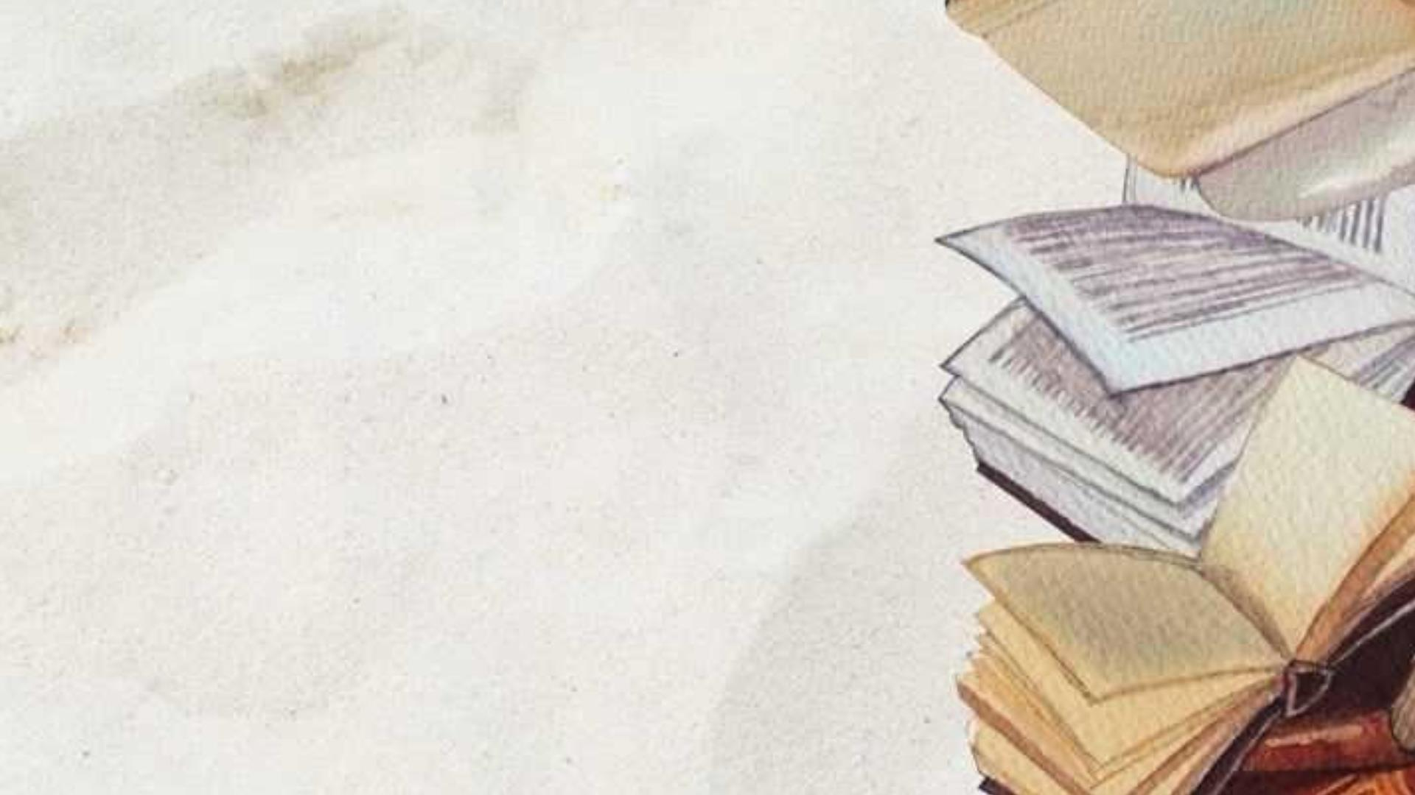
CHÚA NHẬT.
CHÚA GIÊSU
CHỊU PHÉP RỬA

Slide 2

Vui học Kinh Thánh
Lc 3, 13-17

Slide 3
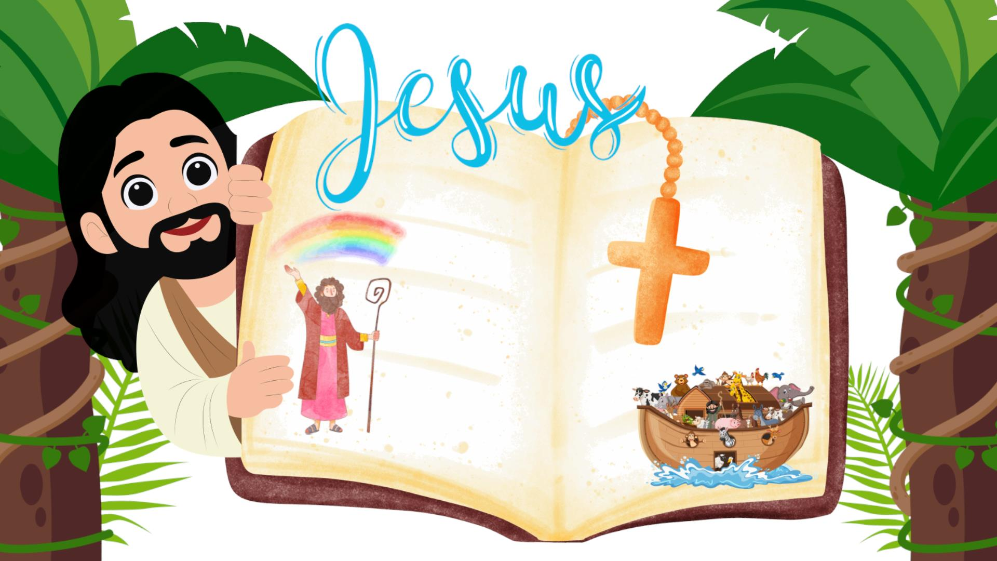
VUI HỌC
KINH THÁNH

Slide 4
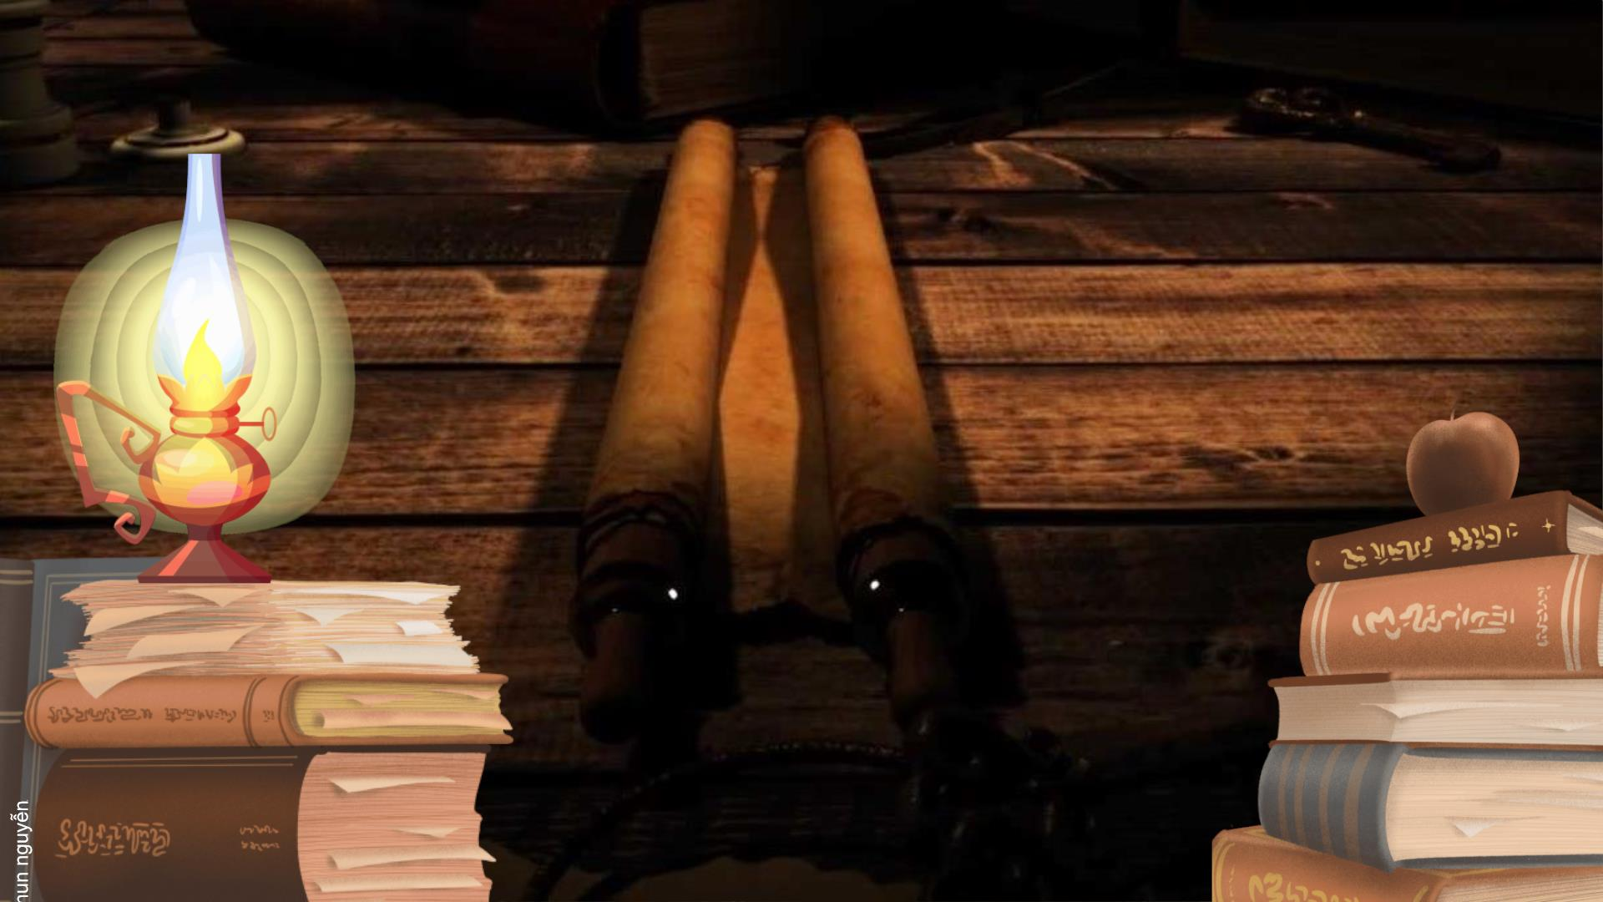
LẮNG NGHE LỜI CHÚA
Mt 3, 13-17

Slide 5

Tin Mừng Chúa Giêsu Kitô theo Thánh Matthêu.
Và bấy giờ ông Gioan chiều ý Người. Chúa Giêsu chịu
phép rửa, rồi bước lên khỏi nước. Này đây các tầng trời
Khi ấy, Chúa Giêsu bỏ xứ Galilêa mà đến với Gioan ở
mở ra, và Người thấy Thánh Thần Chúa ngự xuống như
sông Giođan, để ông làm phép rửa cho. Nhưng Gioan
một bồ câu và đậu trên Người. Và ngay lúc ấy, có tiếng
can Người rằng: “Chính tôi phải được Ngài rửa, thế
từ trời phán: “Này là Con yêu dấu của Ta, Con đẹp lòng
mà Ngài lại đến với tôi sao?” Chúa Giêsu liền đáp lại:
Ta”.
“Không sao, vì chúng ta cần chu toàn bổn phận như
thế”.
Ðó là lời Chúa.

Slide 6

Câu 1: Chúa Giêsu đến
gặp ai để chịu phép rửa?
A
G I O N
T G
Ẩ
Y I
Ả

Slide 7
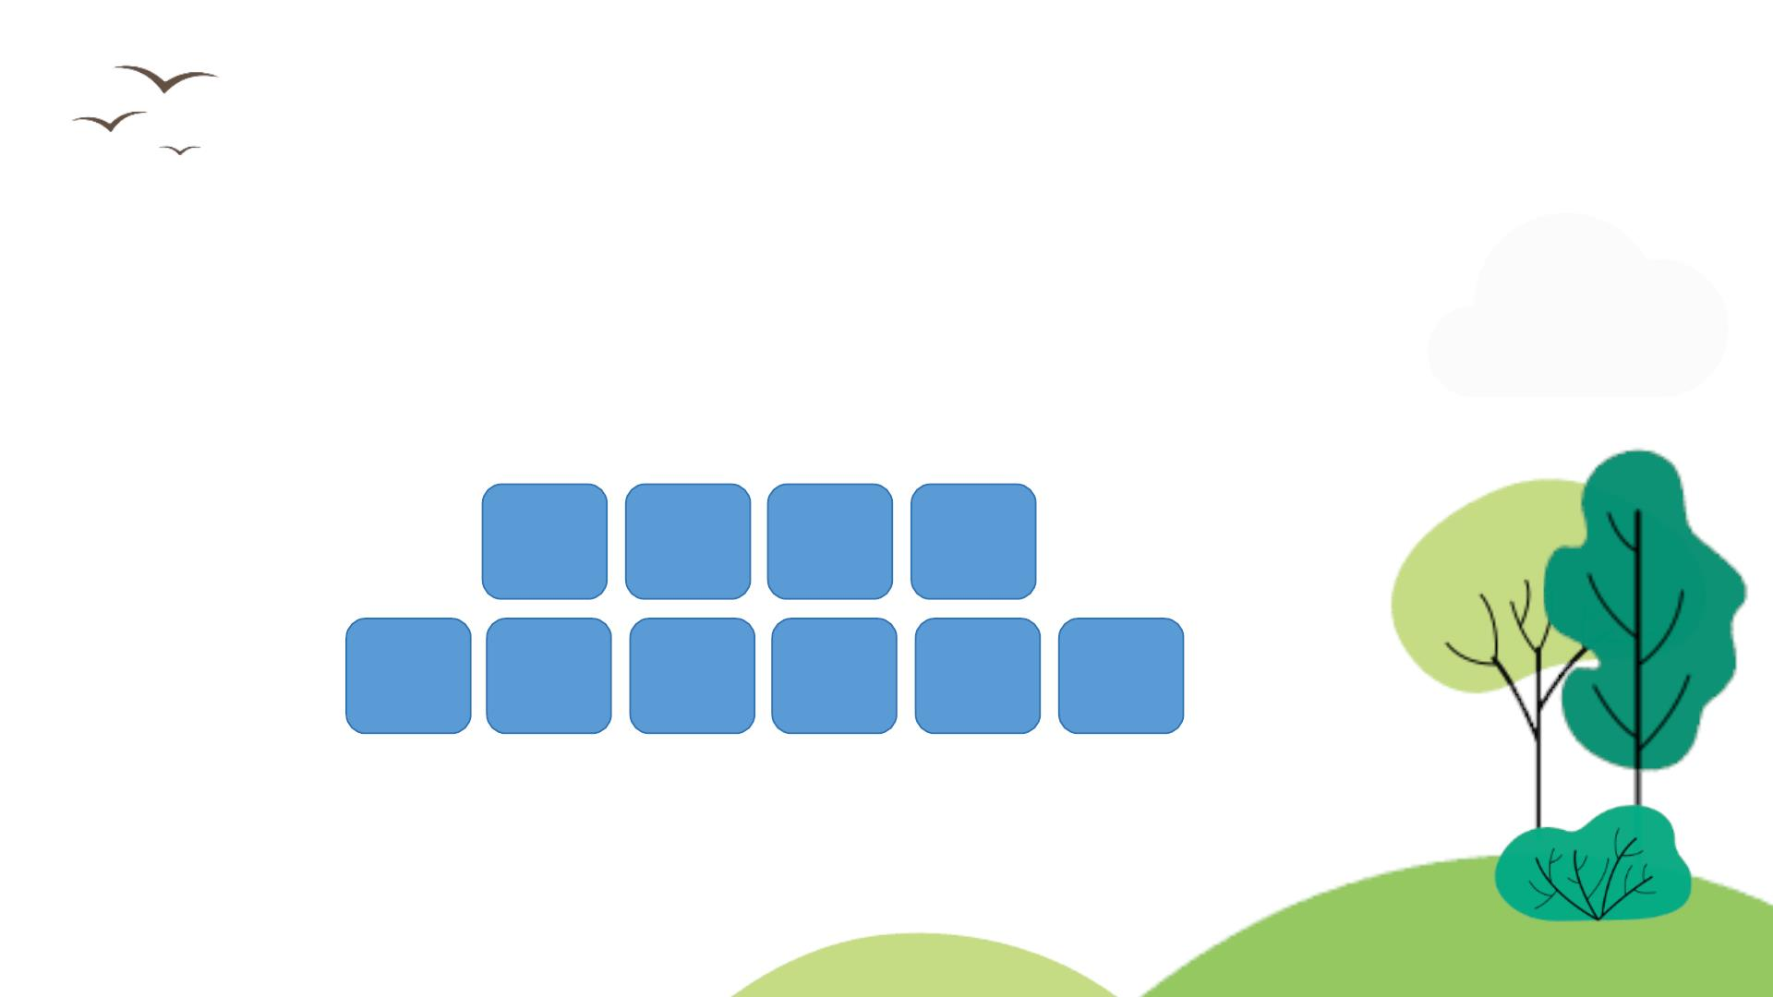
Câu 2: Chúa Giêsu
chịu phép rửa ở đâu?
S G
Ô
N
G I O Đ A
N

Slide 8
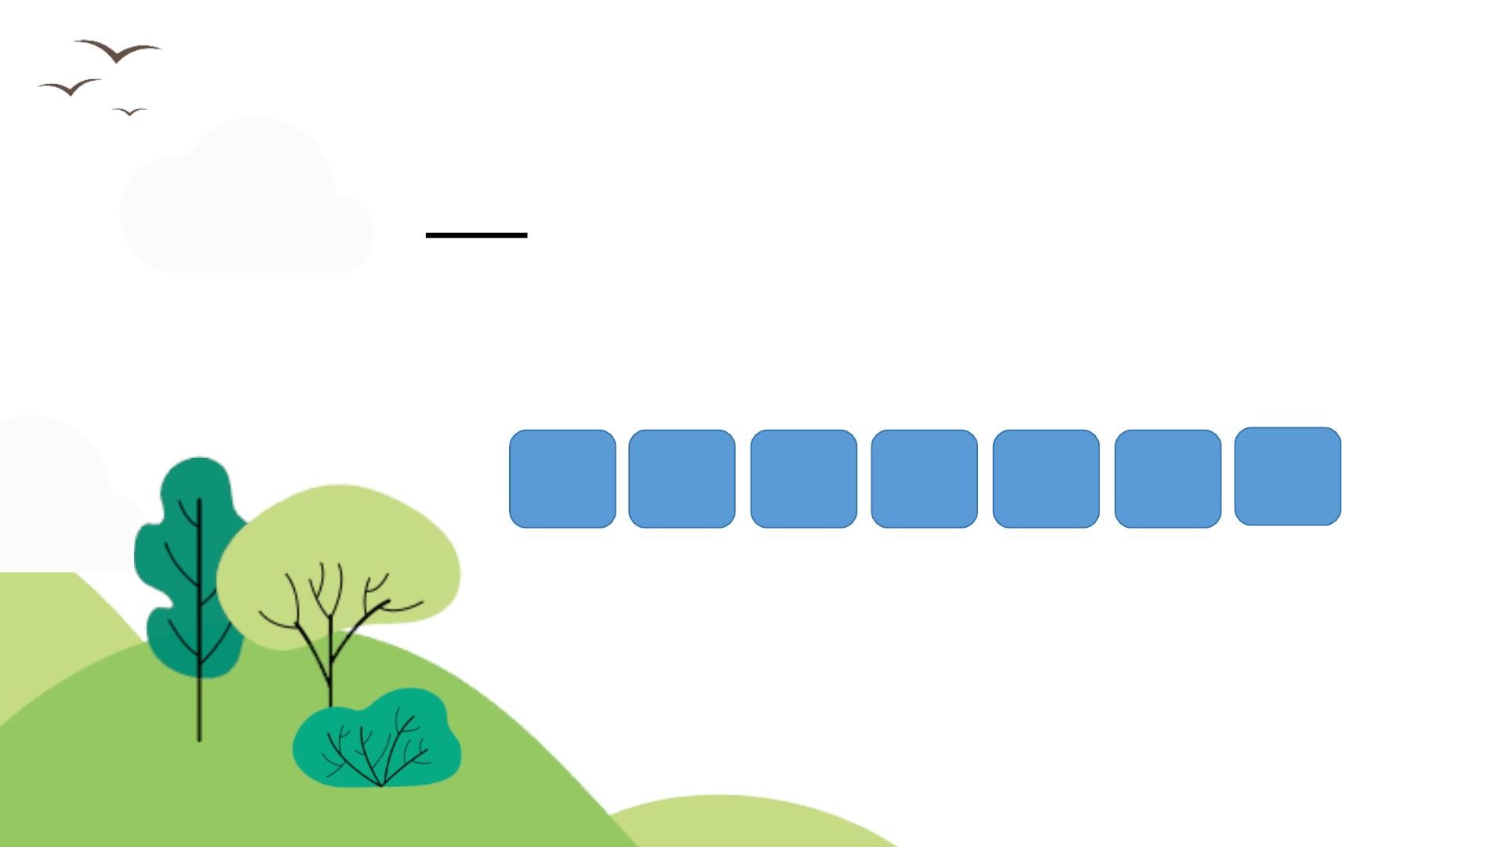
Câu 3: Lúc đầu tiên, Gioan đã
làm gì khi Chúa Giêsu đến?
C
A N N G N
Ă

Slide 9

Câu 4: Điều gì xảy ra khi
Chúa Giêsu lên khỏi nước?
I
A
R
T R M
Ờ Ở

Slide 10
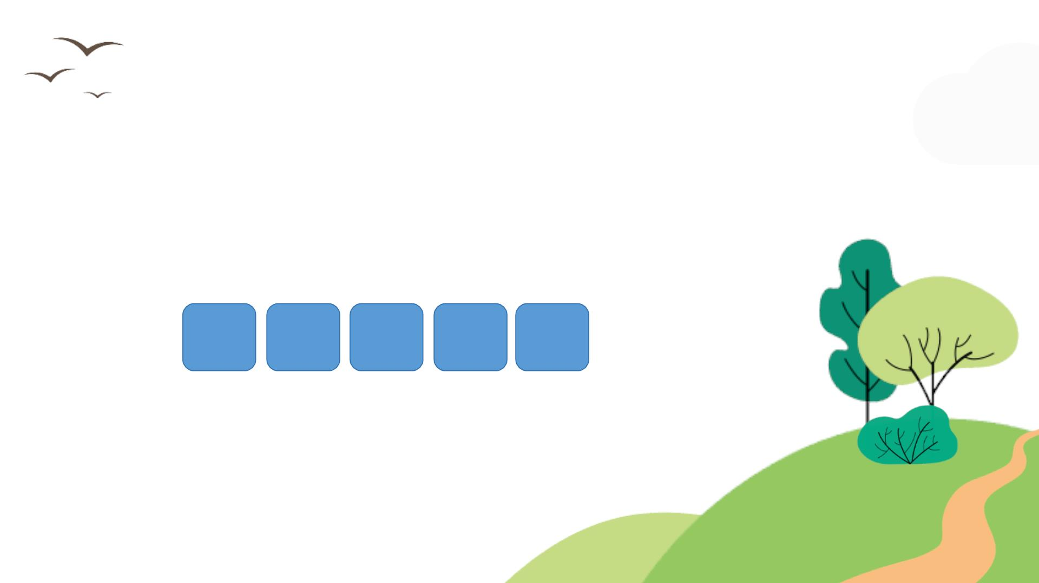
Câu 5: Thánh Thần ngự
xuống như hình gì?
B
C
U_{ơ}
Ồ Â

Slide 11

Câu 6: Tiếng từ trời
là tiếng của ai?
A
C H C H
A
Ú

Slide 12
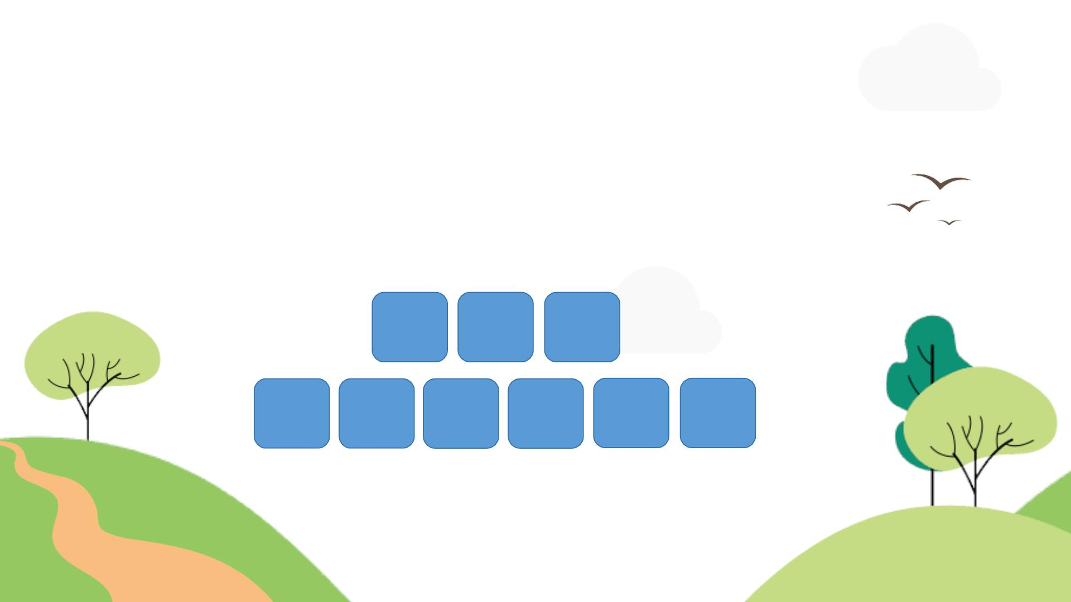
Câu 7: Tiếng từ trời
gọi Chúa Giêsu là ai?
C O
N
Y U D U
Ê Ấ

Slide 13

THANK YOU
FOR PLAYING

